Slide 1
■支援兵器仕様
●更新履歴
更新日 | 主な内容 | 備考
2019.12.03 | 書類作成
2019.12.10 | 概要追加
2019.12.11 | #183 兵科を最新のものに更新 #183 キャラ選択の内容を修正 #183 発射演出の修正 #163 搭乗者のステータスについて修正
2019.12.16 | #191 P10 シーンが強化でかわることは無いと追記 P11 支援兵器の強化について追加

Slide 2
■支援兵器仕様
●概要
支援兵器全般の仕様。
●支援兵器とは
・メインで戦闘している部隊をサポートする比較的大型な兵器。
・定期的に遠方から砲撃等を行う。
・隊員を１名、操作する者として配置する必要がある。
○兵科による種類・特徴
・兵科毎に、支援兵器を特徴づける要素がある。
兵科 | 特徴
陸戦隊 | 兵科イメージ | 地上戦をオールマイティにこなす兵科。
 | 兵器効果 | 平均的なダメージ系。
情報部 | 兵科イメージ | 飛来した宇宙人が集まる特に高度なテクノロジーを有する兵科。
 | 兵器効果 | デバフ系。
砲撃戦闘科 | 兵科イメージ | 航空機や飛行怪獣等高所に向けた攻撃が得意な兵科。
 | 兵器効果 | 短期連射的なダメージ軽。
音楽部 | 兵科イメージ | 音楽で部隊全体の士気を上げることが得意な兵科。
 | 兵器効果 | バフ系。
衛生科 | 兵科イメージ | ダメージを受けた部隊の回復を行う兵科。
 | 兵器効果 | 回復系。
防衛上級開発局 | 兵科イメージ | テクノロジーの研究・開発を行う兵科。
 | 兵器効果 | バフ効果が付与された回復系。
機甲特科 | 兵科イメージ | 特殊車両を使いこなす兵科。
 | 兵器効果 | デバフ効果が付与された平均的なダメージ系。
装備計画部 | 兵科イメージ | 特殊な重火器を用いて攻撃する兵科。
 | 兵器効果 | 単撃ダ大メージ系。

Slide 3
■支援兵器仕様
●支援兵器のパラメータ
支援兵器全般の仕様。
No. | 項目名 | 概要
1 | ID | 支援兵器のID。
2 | 識別ID | 支援兵器個別の識別ID。
3 | 開発済フラグ | 開発済みか否か
4 | 支援兵器名 | 支援兵器の名称。
5 | 兵科 | 支援兵器の兵科の種類
6 | 必要研究員数 | 開発に必要研究員数
7 | 開発時間 | 開発に必要な時間
8 | レベル | 初期想定1～100（進化後含む）
9 | 攻撃ジャンル | 攻撃or回復
10 | POWER | 攻撃威力or回復力
11 | 攻撃間隔 | クールタイム
12 | 追加効果 ID | 追加で付与するバフやデバフのID
13 | レベルアップテーブル | レベルアップテーブル

Slide 4
■支援兵器仕様
●支援兵器について
支援兵器はバトル前に設定する兵器で、支援兵器が持つクールタイムごとに攻撃 or 回復を行ってくれるもの。
※状態異常やバフ・デバフを付与する場合も、必ず攻撃か回復のいずれかを行う。
●支援兵器のダメージ
支援兵器のダメージは以下のように計算される。
基本的にはバトルと同様の計算だが、元となる攻撃力が下記のように決定される。
支援兵器攻撃力 ＝［POWER(支援兵器基本攻撃力)］^{※１}×（100＋［ＴＲカードLv］）％
※１…支援兵器自体の持つ攻撃力
ダメージ ＝ 支援兵器攻撃力 ×［ブレ］÷［部位防御係数］［相性係数］×［属性係数］ ×［弱点係数］×［スキル係数］）÷ ヒット数
○部位選択
オートで攻撃される支援兵器では任意に部位選択はできない。
射撃毎に各部につけたウェイトからの確率で選択される。
各部のウェイトは色は全て同じ基本ウェイト「5」となり、弱点属性のみ、支援兵器の持つ「精密射撃」パラメータによりウェイトが加算される。
精密射撃 | 加算ウェイト
S | +10
A | +5
B | +4
C | +2
D | +0

Slide 5
■支援兵器仕様
○相性、属性判定
相性・属性は支援兵器には無い。
属性はTRカードのもの。
これは、支援兵器を操作するためにセットするキャラにも紐づかない。
○スキル係数
基本的にはバトルメンバーのスキルやリーダー効果の影響は受けない。
例外的にバトルメンバーが支援兵器に影響を及ぼすスキルを持っている場合のみ影響する。
セットしたキャラの所持するTRカードの効果は乗る。
スキルイメージ
支援兵器の以下に影響を及ぼす感じのスキル。
・攻撃力アップ
・ダメージ倍率
・クールタイム減少
・キャラレベル上昇
○クリティカルについて
支援兵器も通常武器と同様、クリティカル率とクリティカルダメージ倍率を持つ。
ヒット数毎にクリティカル率で判定を行い、クリティカルが発生したヒットの際にダメージ倍率を掛ける。

Slide 6
■支援兵器仕様
●支援兵器のセット
バトル前の出現チーム選択画面で使用する支援兵器を選ぶことができる。
1．支援兵器の選択
まずは使用する支援兵器を選択する。
該当の兵科のキャラがいない支援兵器など、使用できない支援兵器は暗転させる。
2．搭乗者・TRカードの選択
・操作キャラとTRカード
搭乗者１名と、TRカード１枚を選択する。
選択したTRカードの属性と、レベルを使用してダメージ計算を行う。
実際の計算式については前述の通り。

Slide 7
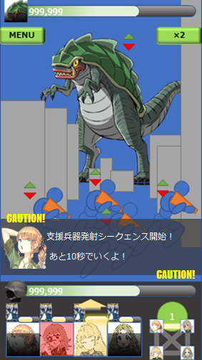
■支援兵器仕様
●バトル中の支援兵器
バトル開始後、以下のループを繰り返す。
1．クールタイム残り90％
バトルUI上にメッセージウィンドウを表示し、以下の会話を表示する。
このメッセージはオートで進み、プレイヤーの入力を必要としない。
但し、通常の操作に影響を及ぼすことはなく、プレイヤーは
キャラのタップでの遷移、キズナ連携、ＴＲ必殺技を発動することが
可能。
キャラのタップはメッセージを一時停止し、再開後も確認できるようにし、
キズナ、ＴＲ必殺技についてはキャンセルし演出に進むようにする。
また、この演出中に敵関連のシーンが発生した場合、そのままシーンへ
遷移するが、本メッセージ演出は続行し、シーン上で再生される。
※メッセージはプレイヤーの入力を必要せず進行する構造上、特に
シーンがこれらのメッセージの待ちを行う必要はない。
・会話
隊員「攻撃シークェンス開始、あと×秒で発射します」
黒木「了解、早いところ頼むわよ」
※×秒は実際の残り時間を表示する。
※隊員の方はキャラ毎に少しメッセージ変わる。
（口調が変わるだけで内容は上記の感じで）

Slide 8
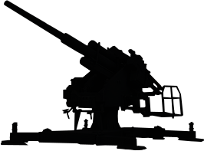

■支援兵器仕様
2．クールタイム50％
再びメッセージウィンドウが開き下記メッセージを表示する。
メッセージウィンドウクローズ後、
支援兵器発動タイマーが表示される。
他シーンとの兼ね合いは1と同じ。
（攻撃シーン中に会話が終わった場合、タイマーが追加されるのは、
UIが復帰すると同時に追加する）
支援兵器の
シルエットに
丸いメーター
シルエットは
描き分ける必要はない。
・会話
隊員「攻撃シークェンス最終フェイズにはいりました」
黒木「了解！いそいでちょうだい」
※隊員の方はキャラ毎に少しメッセージ変わる。
（口調が変わるだけで内容は上記の感じで）

Slide 9
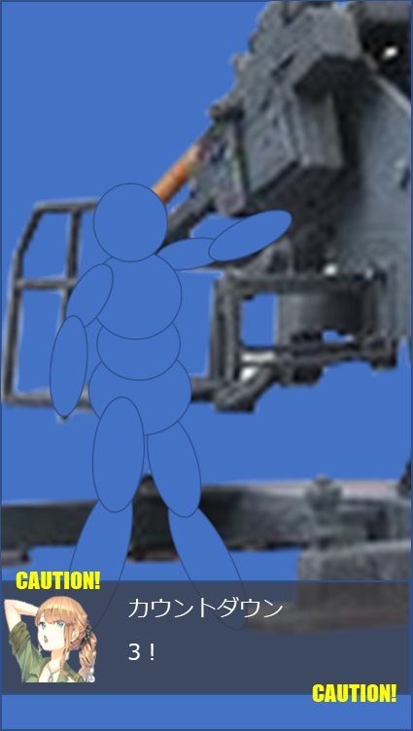
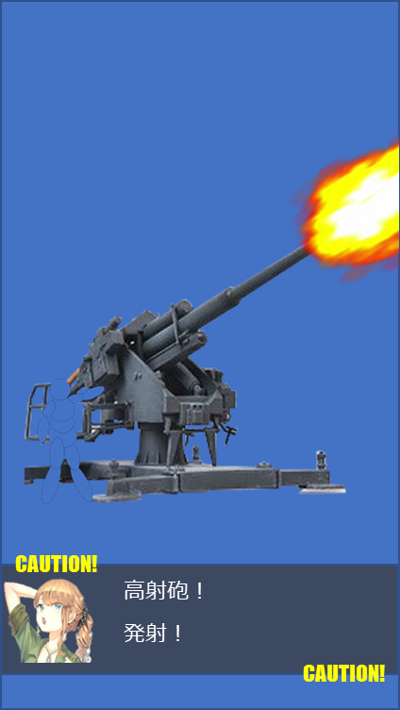
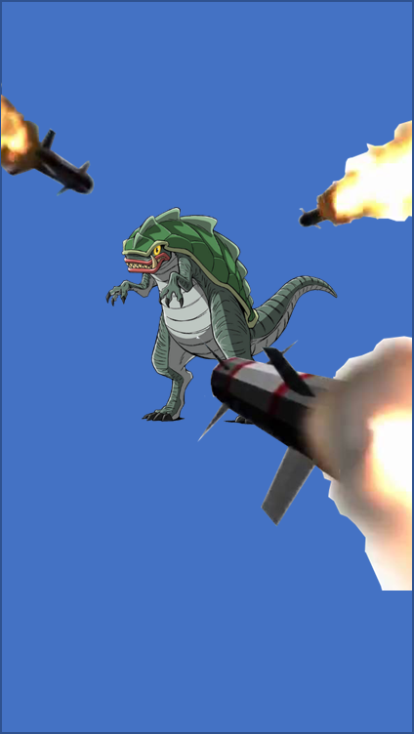
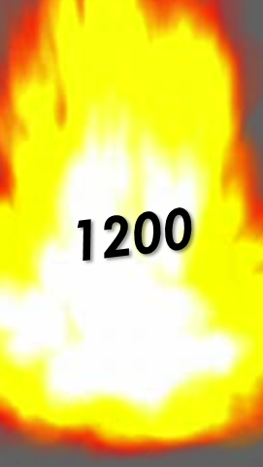
■支援兵器仕様
3．残り5秒（くらい）
シーン中だったらその終了を待って発動。
バトルを一時停止し、進行中の処理を解決する。
その後、発射演出シーンへと遷移する。
発射演出シーン上で下記会話を表示後、
カウントダウンし発射する。
・会話
隊員「カウントダウン開始します」
黒木「さーとっととぶっぱなしちゃって！」
※隊員の方はキャラ毎に少しメッセージ変わる。
（口調が変わるだけで内容は上記の感じで）
※ 次ページに詳細
発射演出1
支援兵器の脇にその兵科のキャラが立っている。
その上にキャラのカウントダウンメッセージ。
発射演出2
カウントダウンは続き、カメラは引いていく。
カウントダウン終了後発射。
発射演出3
ミサイルが怪獣に飛んでいく。
発射演出4
ダメージ演出
シーン攻撃のダメージ表示のルールに準じる。

Slide 10
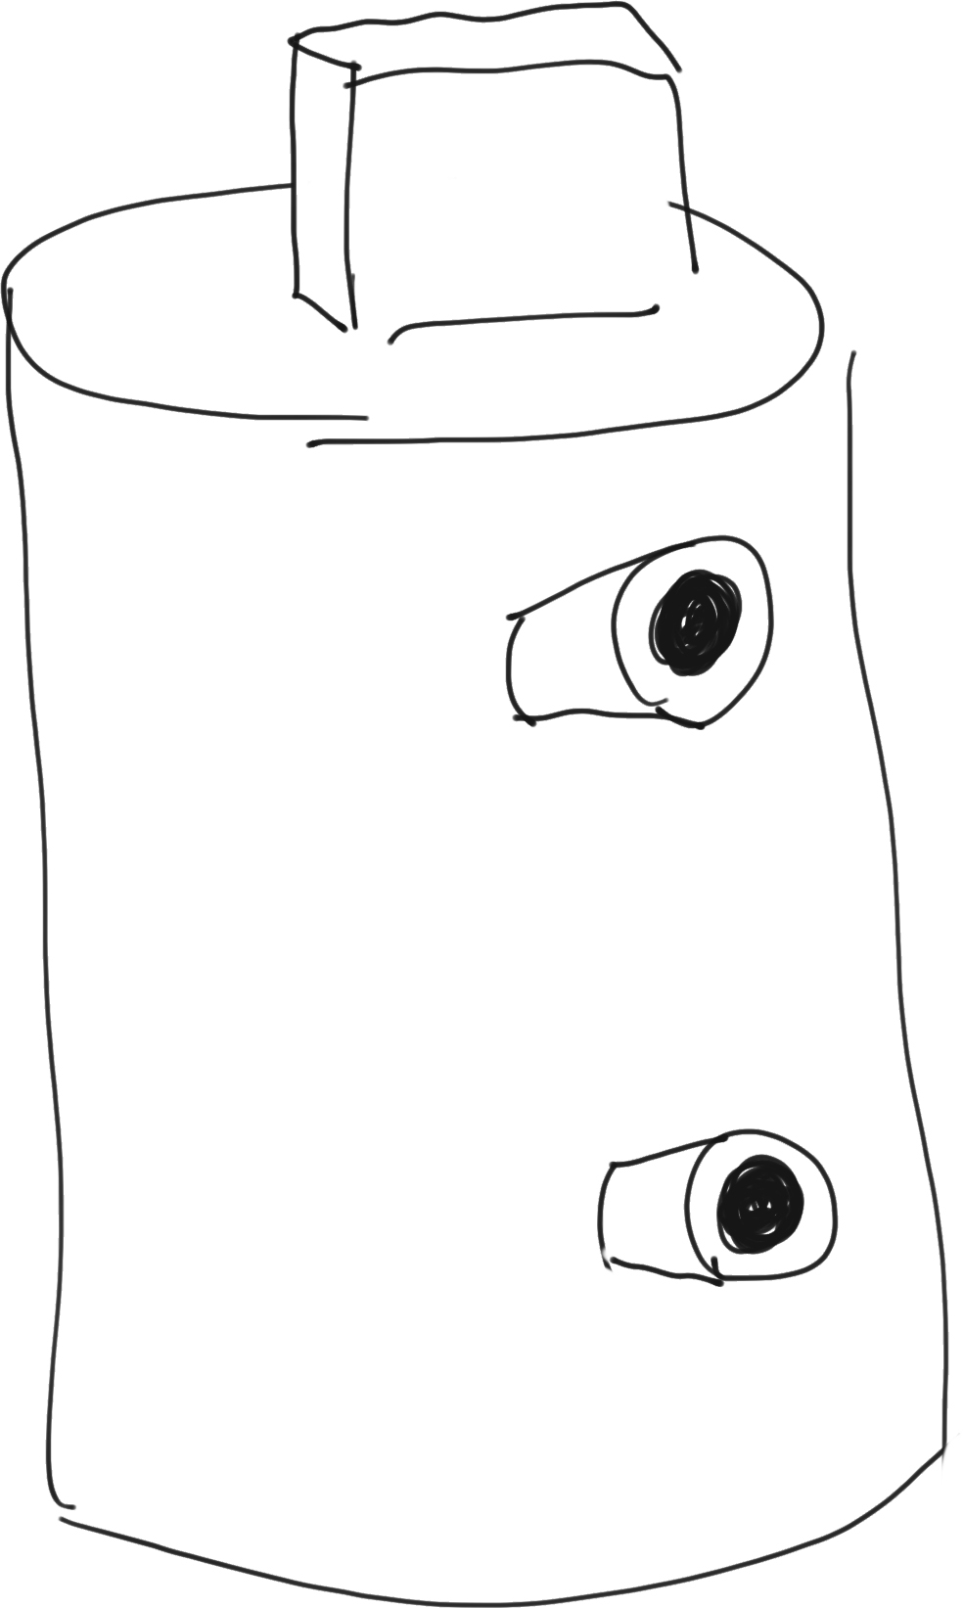
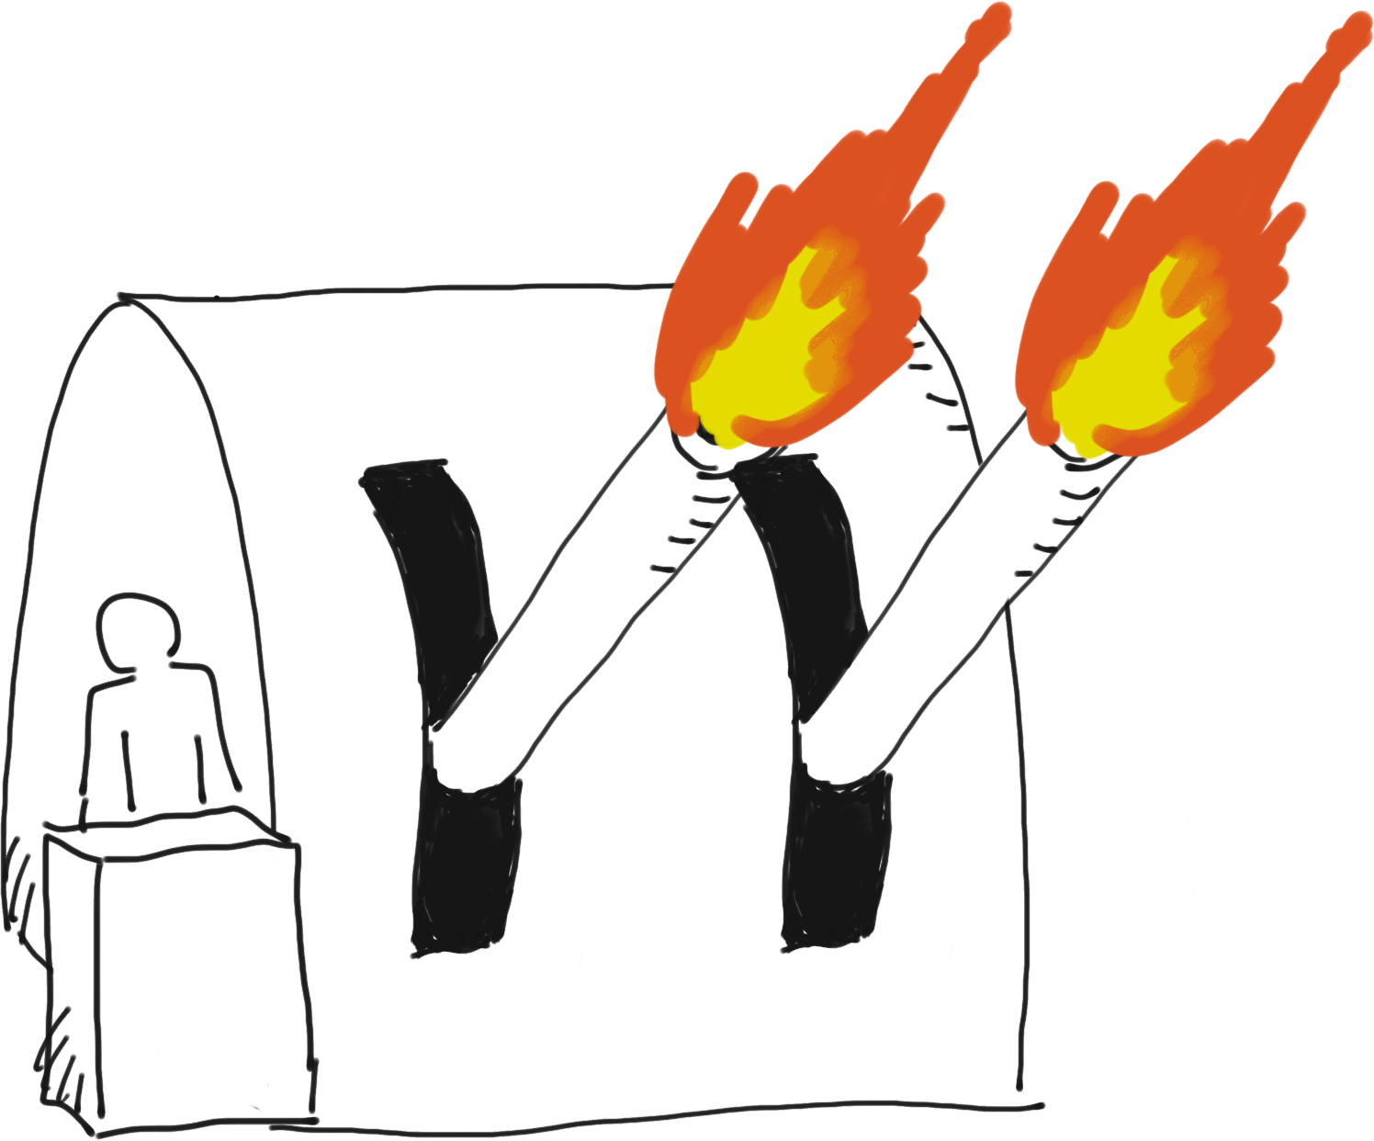
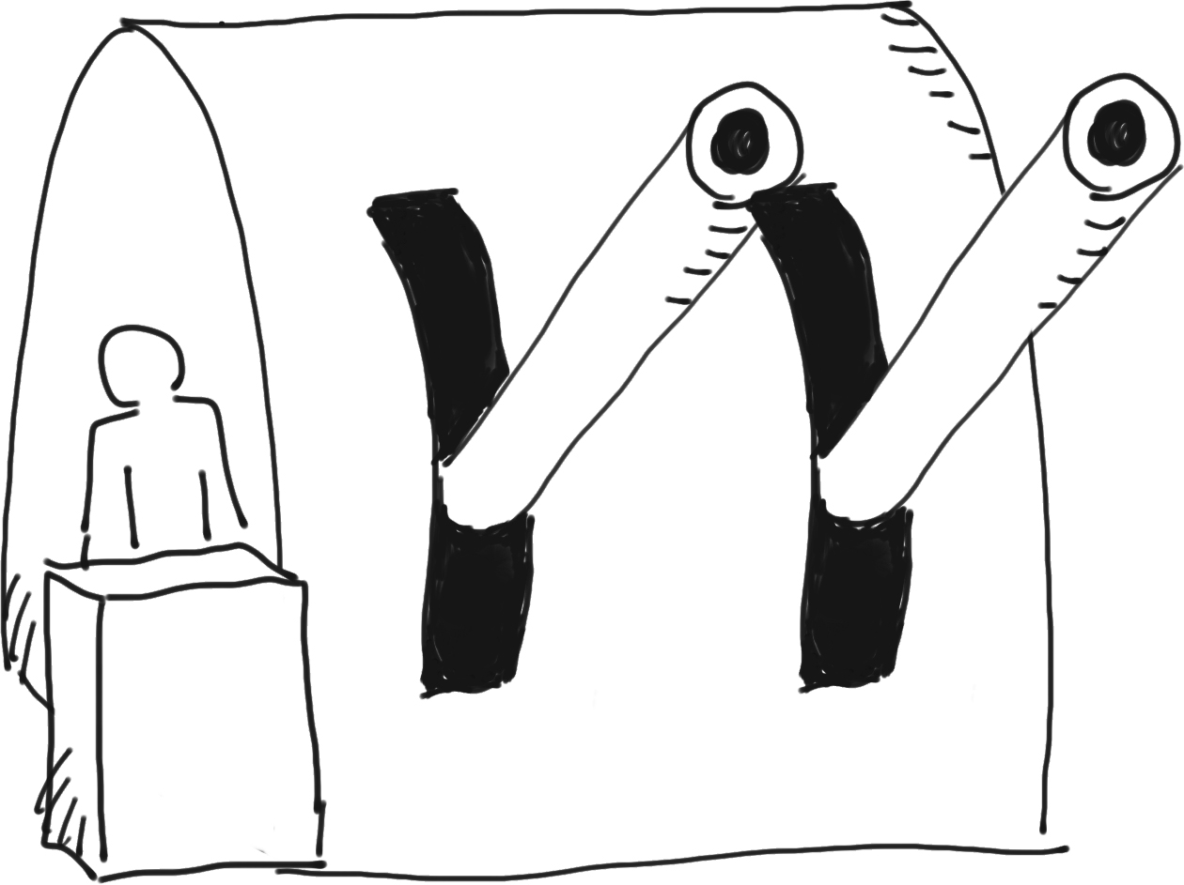
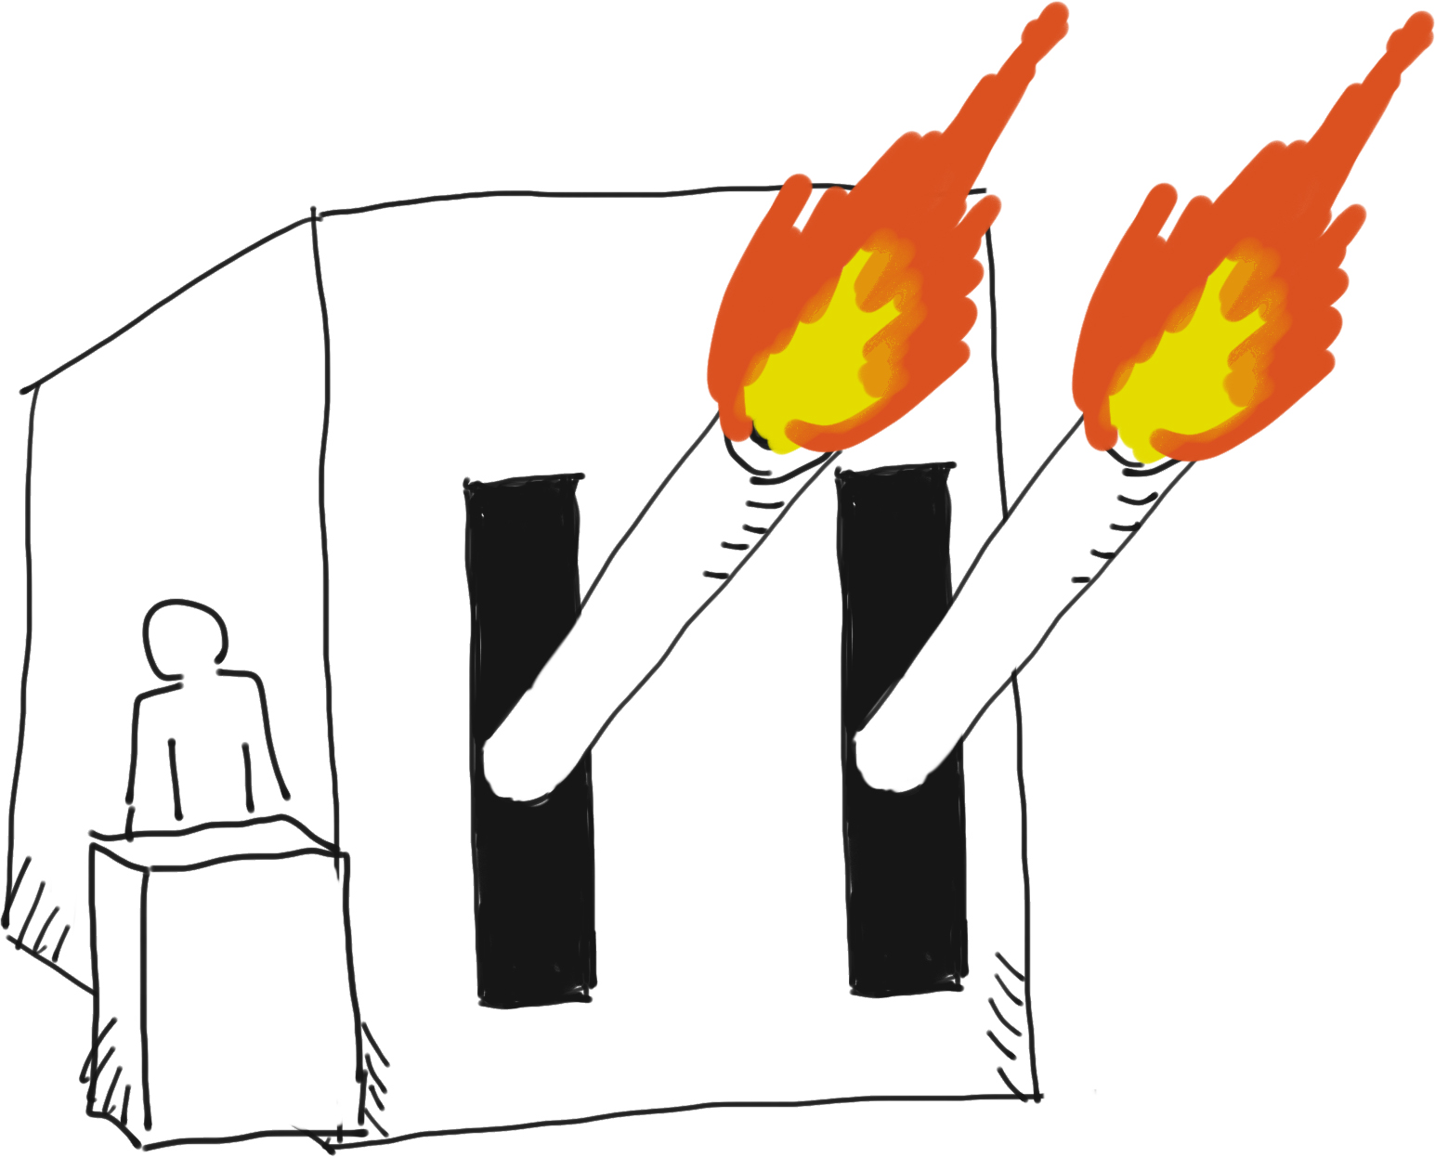
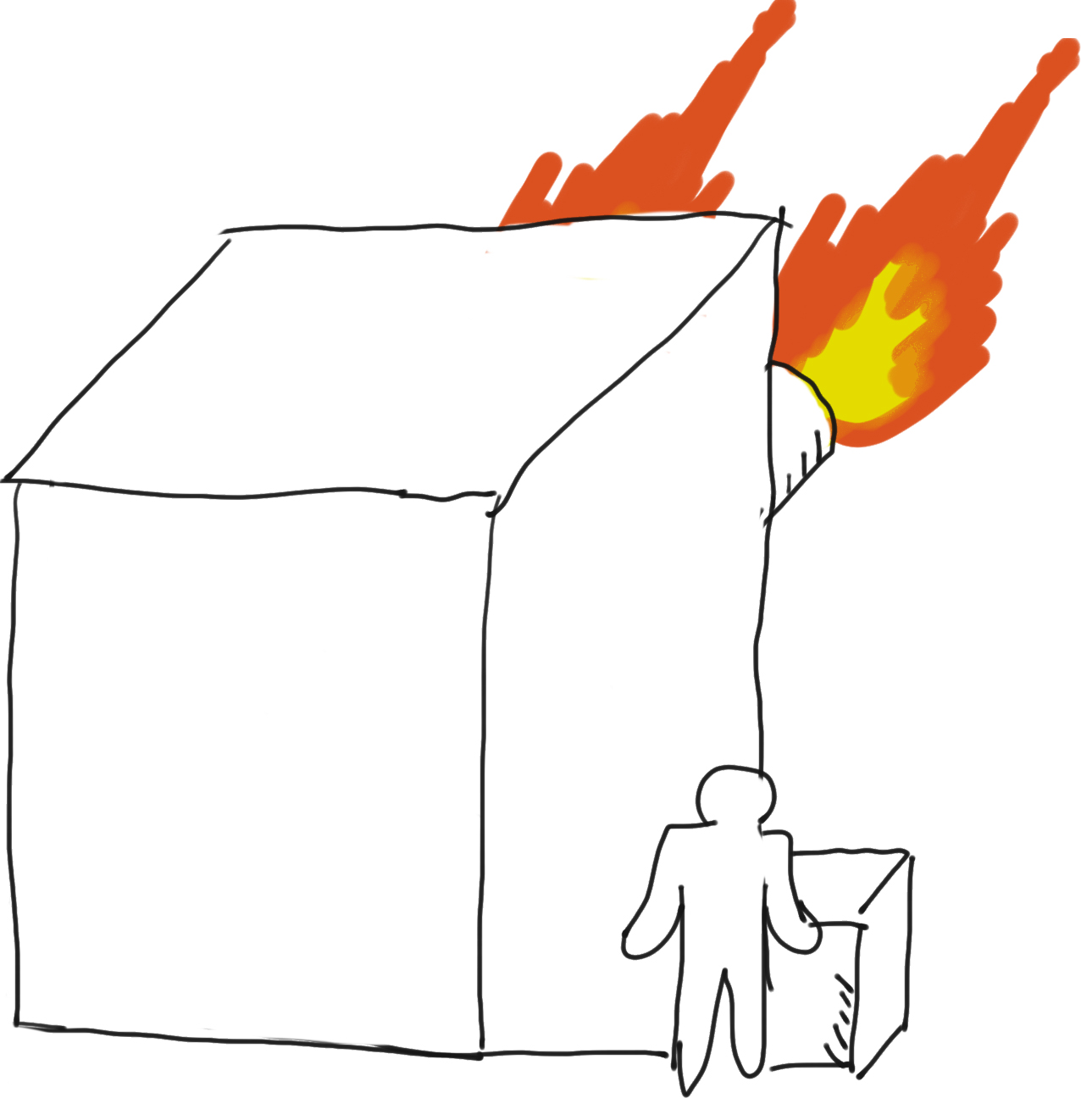
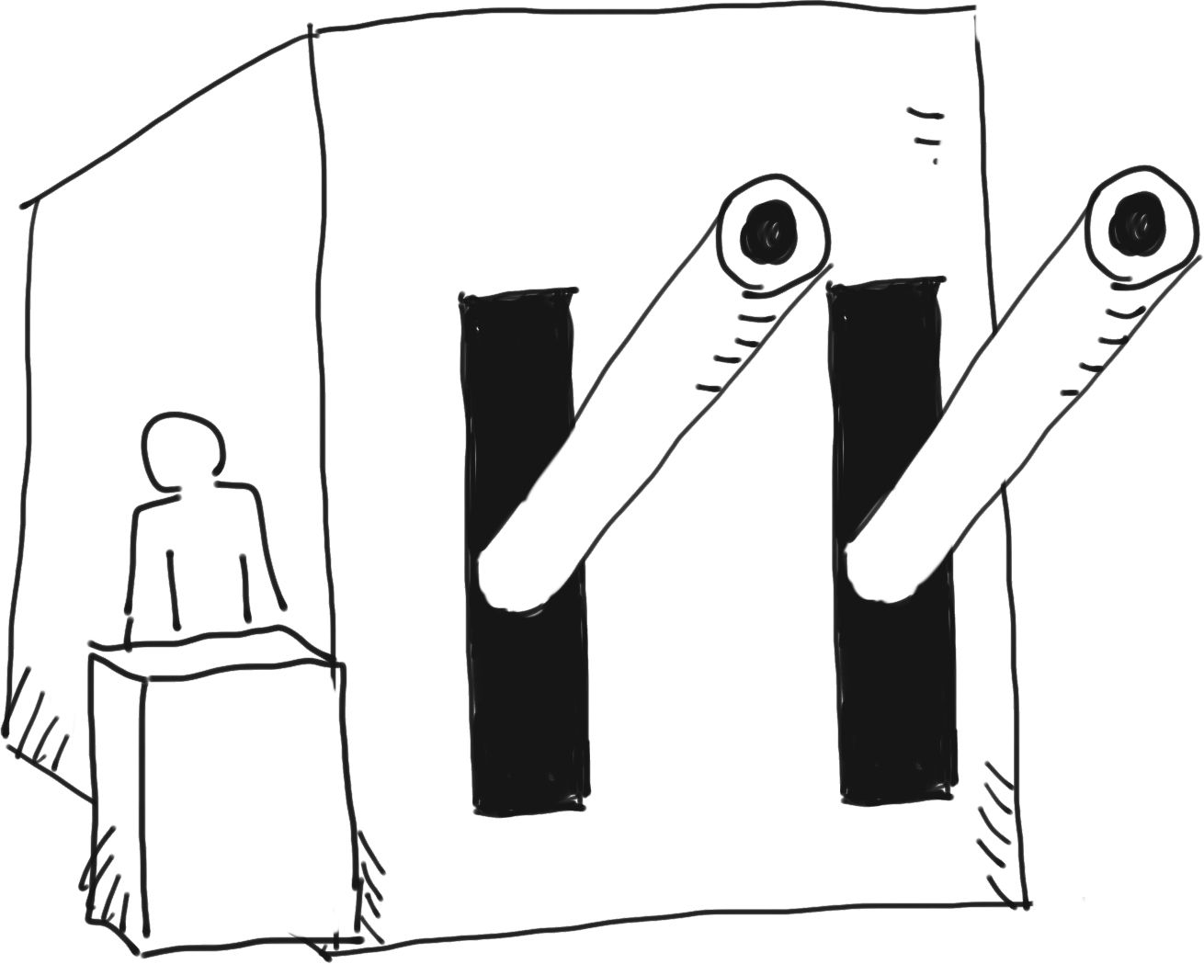
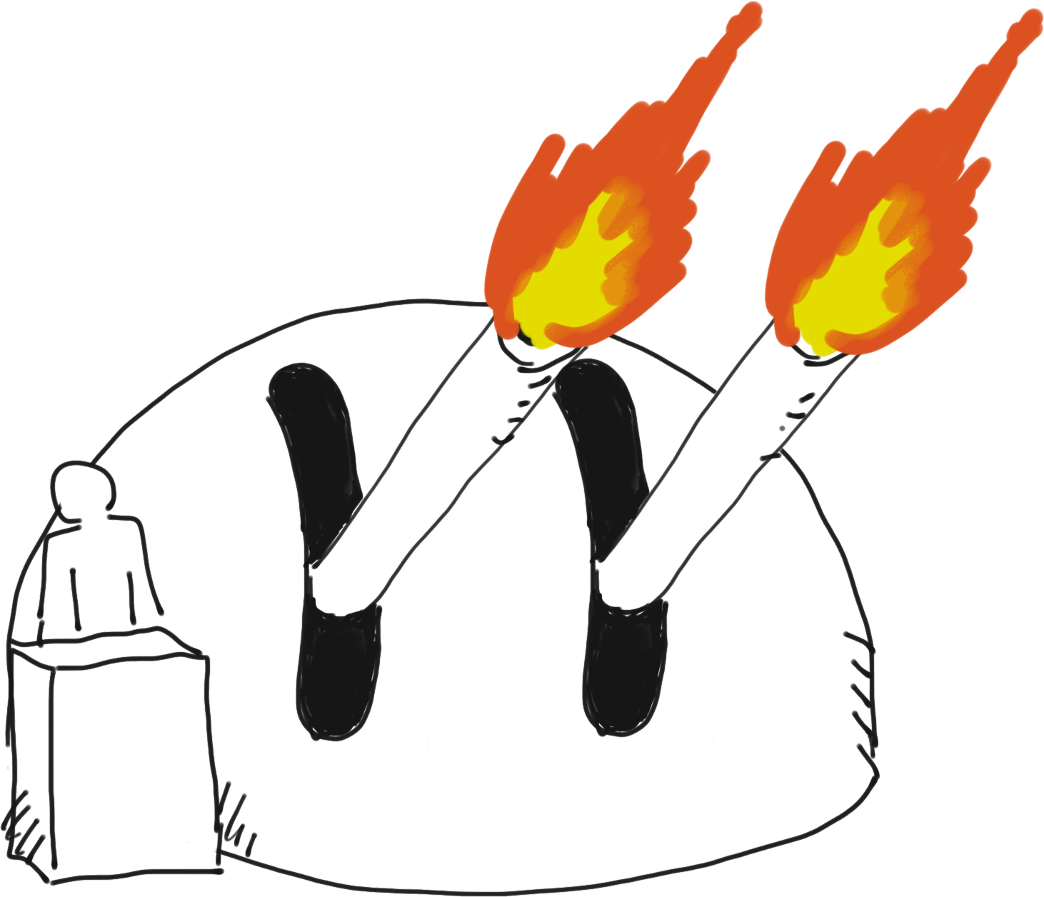
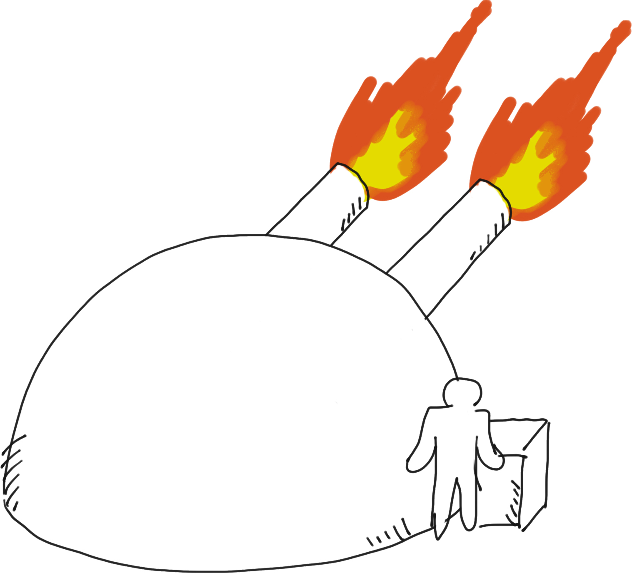
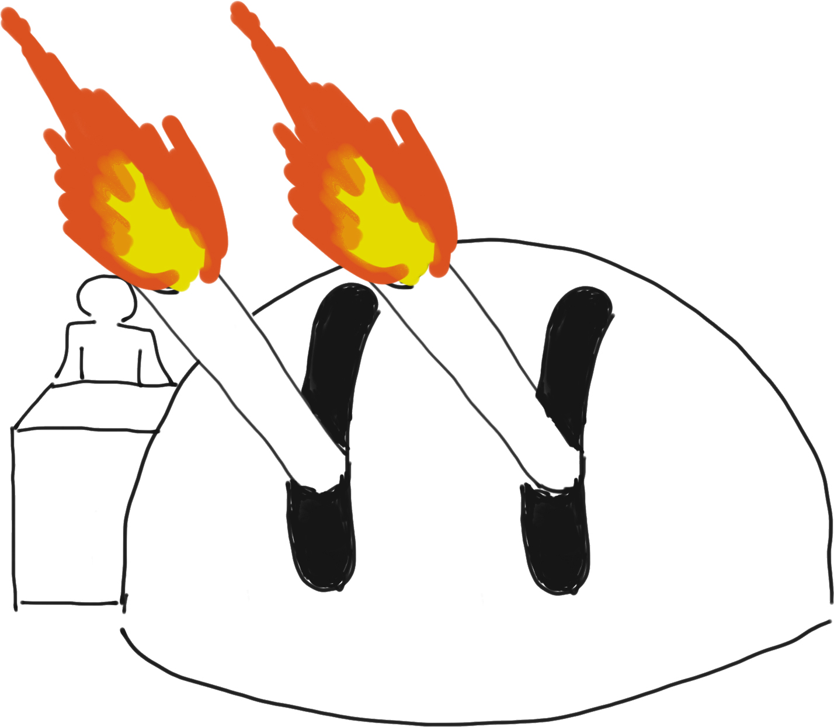
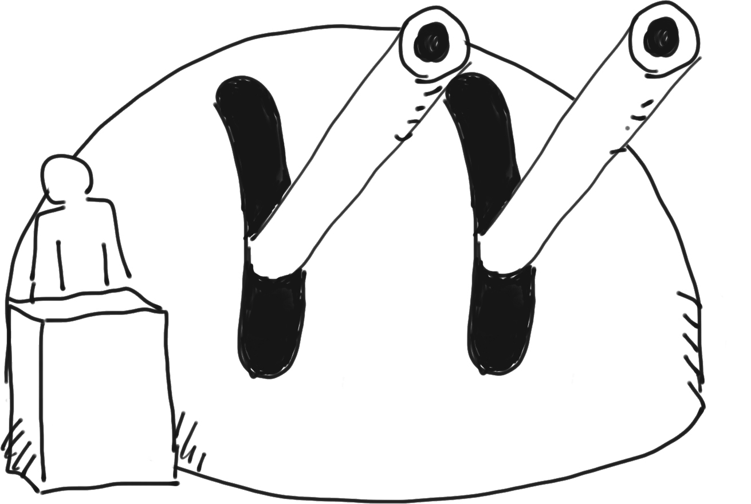
■支援兵器仕様
発射シーン詳細
○ゲーム内での使われ方
支援兵器は一定時間経過時に「シーン」として攻撃を表現する。
※ シーンは、支援兵器ごとに決まっておりレベルアップなどで増えることはない
シーンの作成方法としては各段階により攻撃のカットが増えていくという手法を取り、
かつそのシーンは兵科ごとに１つ作る想定となっている。
同兵科の支援兵器で流用する想定のためには、
おおまかな形状、砲台の形状や個数などは兵科ごとに固定する必要がある。
例）
野戦特科の支援兵器を以下の３種にすると…。
上図のように、砲台が縦になっていたりコクピットが著しく場所が違うところなどは、同じ兵科では使えない。
１カット目
２カット目
3月カット目
カットを流用
カットを流用

Slide 11
■支援兵器仕様
●支援兵器の強化
強化方法については[GP01]強化画面仕様.pptxを参照
1．開発と強化
開発：新しく兵器を作成する時の名称
開発には、同じ兵科のキャラを研究員として選択する必要がある(開発中は出撃させることができない)
開発に必要な研究員数は、１～３人。開発する兵器と同じ兵科を持つキャラを選択する。
開発中は、部隊への編制はできない。
部隊編成中のキャラを開発の研究員に選択した場合は、部隊から外れる。
強化：レベルアップ
支援兵器は、進化などによるレベル上限の解放などは行わない
レベルアップにより上昇するのはPOWERのみ。
再生するカット数なども変化しない。

